Slide 1

산학연 플랫폼 협력R&D 사업
95%이상 인식 정확도를 갖는 딥러닝기반 적외선 영상 인식을 통한 자율조절 환기 시스템 개발
2023. 09.
한국공학대학교
과제책임자 김응태 교수
(주)에이엘로봇
참여기업 책임자 장영중

Slide 2
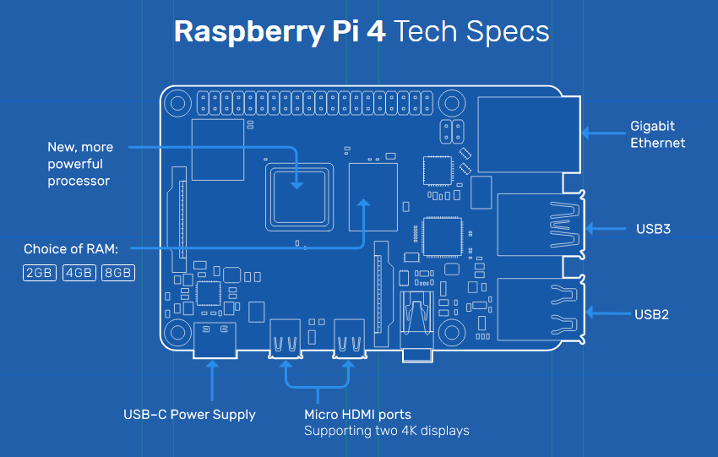
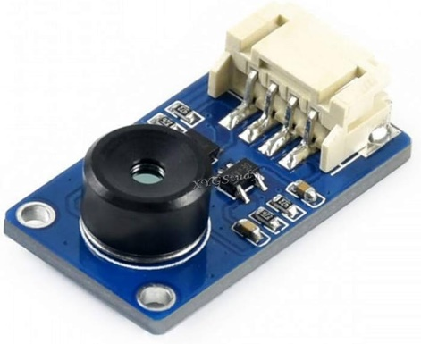

RaspberryPi4 & MLX90640
한국공대
저해상도 적외선 영상기반 AI 네트워크 테스트 - 이준희
Hardware spec
- RaspberryPi4 8GB
- Cortex-A72 (ARM v8) 64-bit SoC @ 1.5GHz
- 8GB LPDDR4-3200 SDRAM
- H.265 (4kp60 decode), H264
- OpenGL ES 3.0 Graphics
- MLX90640
- IR Array Thermal Imaging Camera 32x24 Pixels 110 ° Field of View I2C Interfaces 3.3V/5

Slide 3
MLX90640 적용 개발 내용 및 문제점
한국공대
저해상도 적외선 영상기반 AI 네트워크 테스트 - 이준희
- ISP(image signal processor) 부재로 이미지 노이즈 문제
- MLX90640 32x24 Pixels 문제
0.5M ~ 1M
0.5M ~ 1M

Slide 4
Raw데이터 / 전처리 개선
한국공대
저해상도 적외선 영상기반 AI 네트워크 테스트 - 이준희
MLX90640 Sensor data frame get
인체 온도 범위 외의 픽셀 마스킹
데이터 정규화
NLmeans
Gausian filter
1M | 1.5M | 2M | 3M
인체 온도 기준으로 유효값 추출
유효한 값 기준 픽셀 보간
이미지를 0-1 범위로 정규화

Slide 5
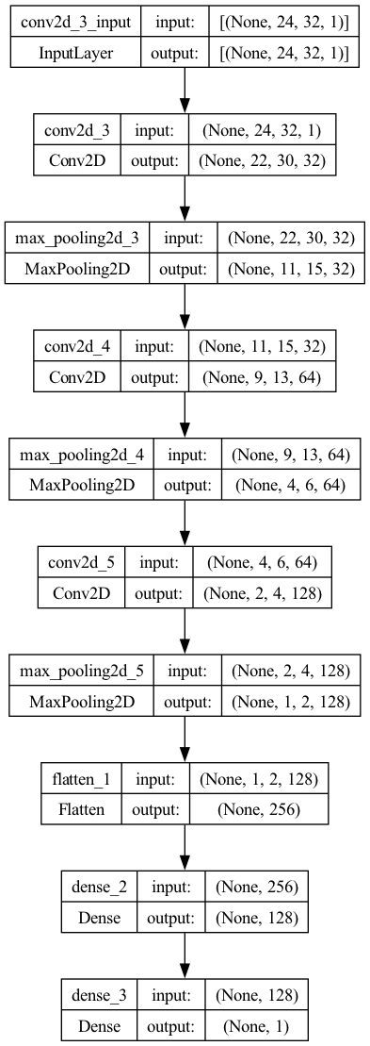
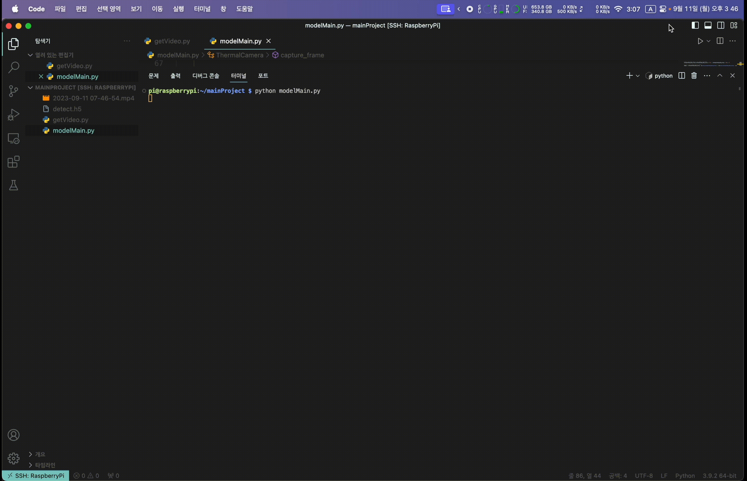
CNN Model Architecture
한국공대
저해상도 적외선 영상기반 AI 네트워크 테스트 - 이준희

Slide 6

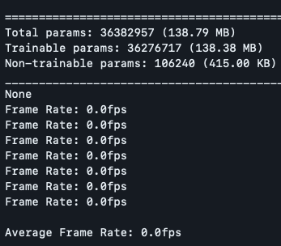
RetinaNet Object Detection
한국공대
저해상도 적외선 영상기반 AI 네트워크 테스트 - 이준희
- Object Detection 가능 하지만 RaspberryPi에서 실시간 처리는 불가능
- SSD 로 모델 변경 시 RealTime 지원할 것으로 예상
1 fps 당 30초 소요

Slide 7
결과 및 향후 계획
한국공대
고해상도 경량화된 딥러닝 네트워크 알고리즘 구현
현재까지 결과
(국내학술대회 발표) 열화상 영상 Super Resolution 모델 성능 비교 및 IR 영상 Fine-tuning, 한국방송미디어공학회, 2023년 7월
고해상도 기반 경령화된 딥러닝 네트워크 설계 및 테스트
저해상도 기반 한계
향후 계획
95% 이상 인식정확도를 가지는 fast & lightweight 네트워크 구현
임베디드 시스템용 딥러닝 알고리즘 구현 및 성능 최적화
특허 1건 출헌 필요

